Slide 1
Biologische Bedrijfsvoering
Les 6
Voeding

Slide 2
Wat ga we doen:
Voeding
Beschrijving huidige rantsoen
Beschrijving verwachte nieuwe situatie. Werk daarbij uit:
De regelgeving
Welke nieuwe eisen en of knelpunten levert de regelgeving op
Krachtvoer gebruik, rantsoenberekening en mogelijke effecten op het productie niveau
Aanvoer/aankoop (evt. afvoer/afzet) van voer.
Advies m.b.t. de omschakelingsjaren

Slide 3
Van teelt naar rantsoen
Je hebt eerder gekozen voor een aantal teelten zoals gras-klaver, luzerne, gps etc.
Je hebt berekend hoeveel ton ds je op jaarbasis van deze teelten kunt verwachten.
Je weet hoeveel dieren je per voergroep gaat houden.
Je weet de ds opname per dag van de verschillende voergroepen

Slide 4
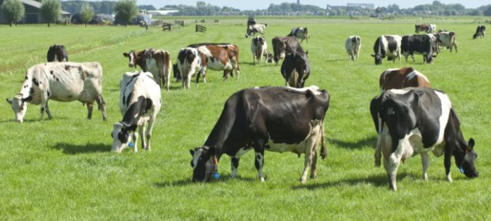
Van teelt naar rantsoen
Bioboeren:
Weiden melkvee 245 dagen > 8 uur
Dus maar 120 dagen op stal
Pinken en droogstaande koeien dag en nacht weiden
Bio boeren doen het weidend !!

Slide 5
Van teelt naar rantsoen
Een voorbeeld hoe je dit uit kunt rekenen:
12 ha gras-klaver als maaiweide levert
10 *10 = 100 ton ds aan wintervoer op
Er zijn 110 melkkoeien die in de winterperiode (365-245 weiden = 120 dagen) dagelijks 15 kg ds aan ruwvoer nodig hebben.
Van deze gras-klaver kuil is dus per melkkoe per dag aanwezig:
100 ton ds /110 mk = 900 kg ds
Per dag is dan 900/120 = 7,5 kg ds aanwezig

Slide 6
Van teelt naar rantsoen
Je komt dus voor de winterperiode voor de melkkoeien nog 15-7,5 = 7,5 kg ds te kort
Je hebt ook nog 5 ha snijmais van 14 ton ds per ha, dus 70 ton ds beschikbaar.
Per mk per dag is dat 70 ton /110 mk /120 dgn = 5,3 kg ds beschikbaar per dag per mk
Je komt nu nog tekort 15-7,5-5,3 = 2,2 kg ds.

Slide 7
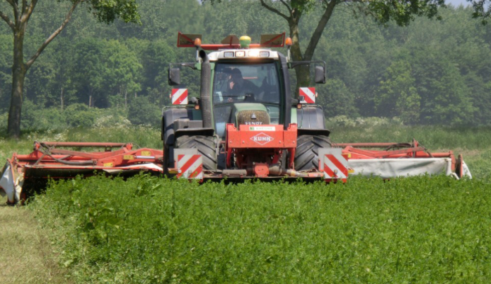
Van teelt naar rantsoen
Je teelt ook nog 8 ha luzerne wat 9 ton ds per ha oplevert: 72 ton ds beschikbaar.
Voor de melkkoeien heb ik daarvan nodig voor de winterperiode:
110 mk*120 dagen *2,2 = 29 ton ds nodig
Resteert aan luzerne nog 72-29 = 43 ton ds (bijvoorbeeld bestemmen voor de kalveren)

Slide 8
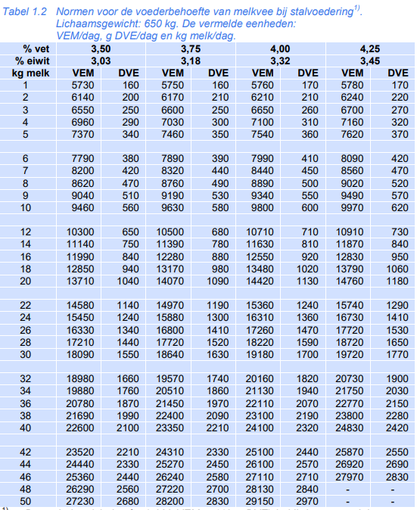

Slide 9
Van teelt naar rantsoen
Uit de analyse blijkt:
Gras-klaver kuil bevat 900 VEM en 180 g re
Snijmais 980 VEM en 70 g re
Luzerne 700 VEM en 200 g re
Dit rantsoen bevat (7,5*980) +(5,3*900) +(2,2*700) = 7350+4770+1540= 13660 VEM
Idem voor g re = 2161 g re (144/kg ds)

Slide 10
Van teelt naar rantsoen
Dit is genoeg voor een dag productie van:
Ca 18 l meetmelk op basis van VEM
Gewenste dagproductie bedraagt 26 kg melk, dan voor 8 liter meetmelk krachtvoer nodig, is ongeveer 4 kg krachtvoer
Uitgaande van een benodigde 150 gr re per kg ds opname is voor deze 26 liter meetmelk ca 2800 g re nodig
2161 g re bevat het rantsoen nu, dus de 4 kg krachtvoer moeten dan 2800-2161 = 639 g re bevatten oftewel ca 160 g re per kg brok

Slide 11
Van teelt naar rantsoen
Dus:
Verdeel je ruwvoer over de verschillende voergroepen
Beperk je tot de winterrantsoenen
Maak een passend rantsoen voor de melkkoeien
Bereken hoeveel krachtvoer je nodig hebt om je gewenste productie niveau te behalen
Informeer naar de kosten van dit krachtvoer !

Slide 12
10.30 uur De voorlichter komt op bezoek!!
Zorg dat je vragen klaar hebt
Waar loop je op vast?
Wat dacht u van ons rantsoen?
Hoeveel krachtvoer moet hierbij?
Hoeveel eiwit in dit krachtvoer?
Wat zijn de kosten van dit krachtvoer?

